Slide 1
Knowledge Modeling (II) - Protege

Slide 2
一、全称量词、存在量词示例

Slide 3
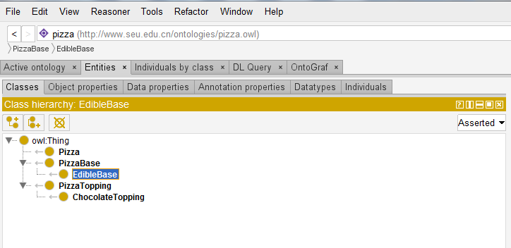
全称量词、存在量词示例
1. 打开“pizza_2.owl”文件；
2. 增加“PizzaBase”的subclass“EdibleBase”与“PizzaTopping” 的subclass“ChocolateTopping”

Slide 4
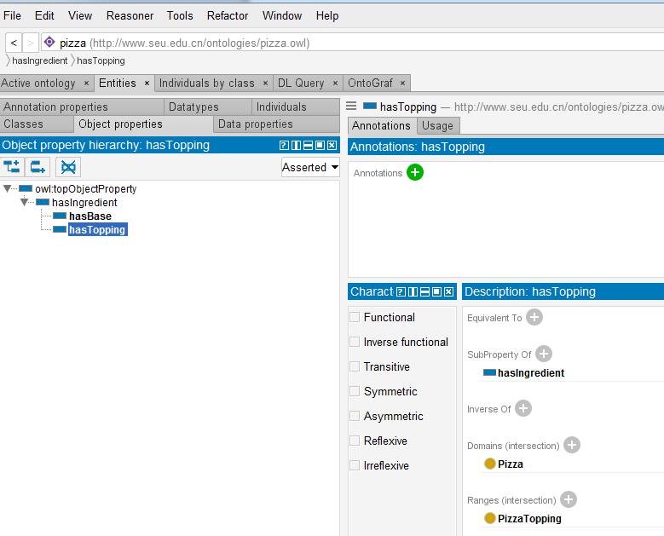
存在量词示例
选择“Object properties”中的“hasTopping”；

Slide 5
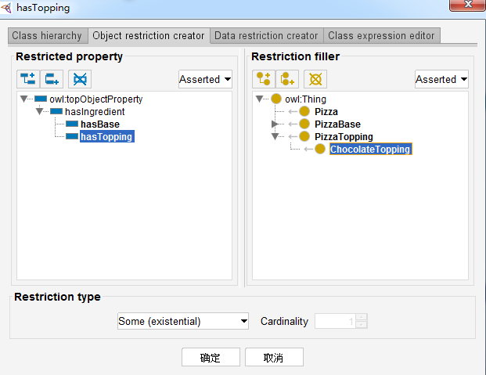
存在量词示例
选择Restricted property、Restriction filler、Restriction type

Slide 6
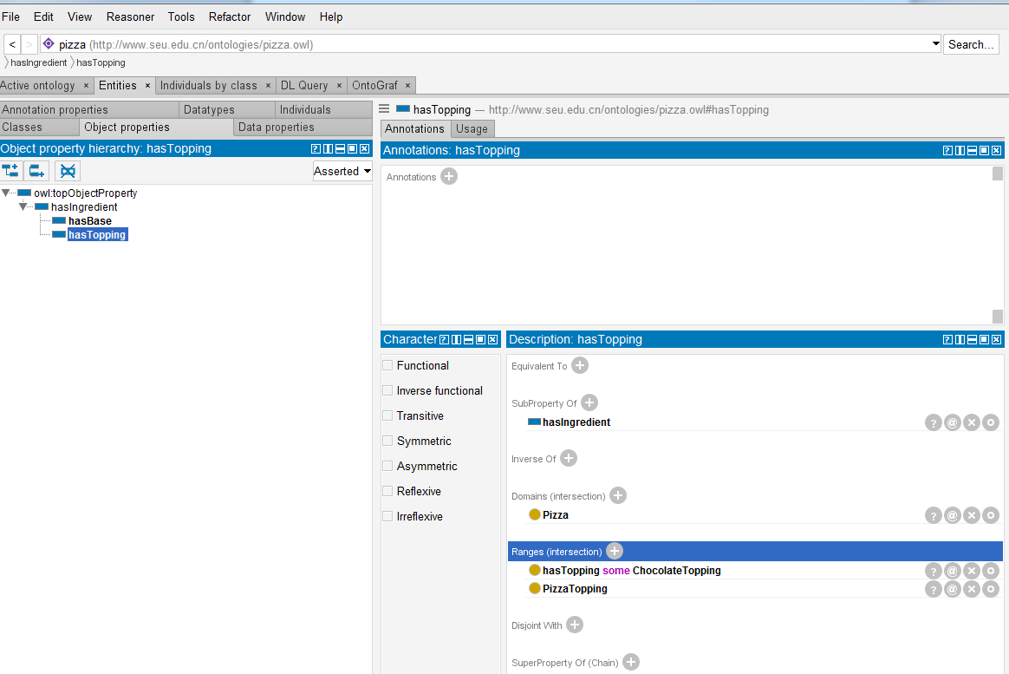
存在量词示例

Slide 7
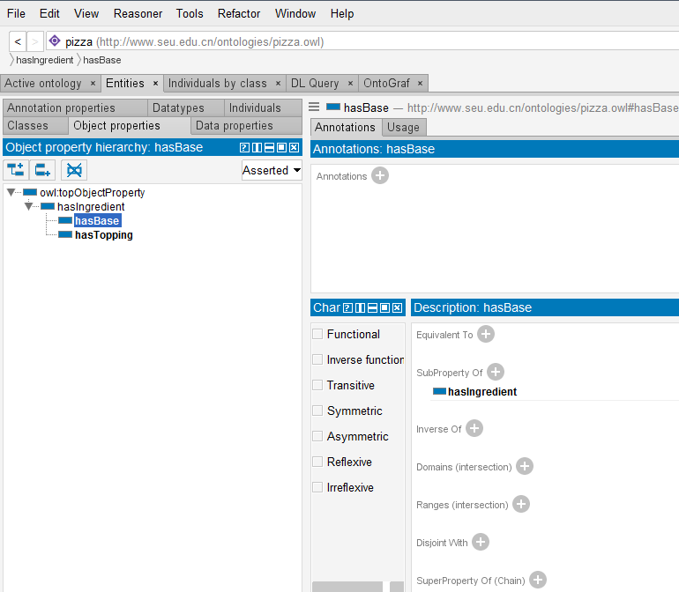
全称量词示例
选择“Object properties”中的“hasBase”；

Slide 8
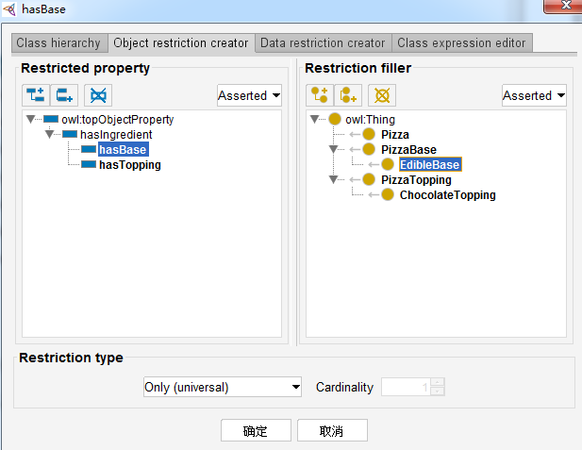
全称量词示例
选择Restricted property、Restriction filler、Restriction type

Slide 9
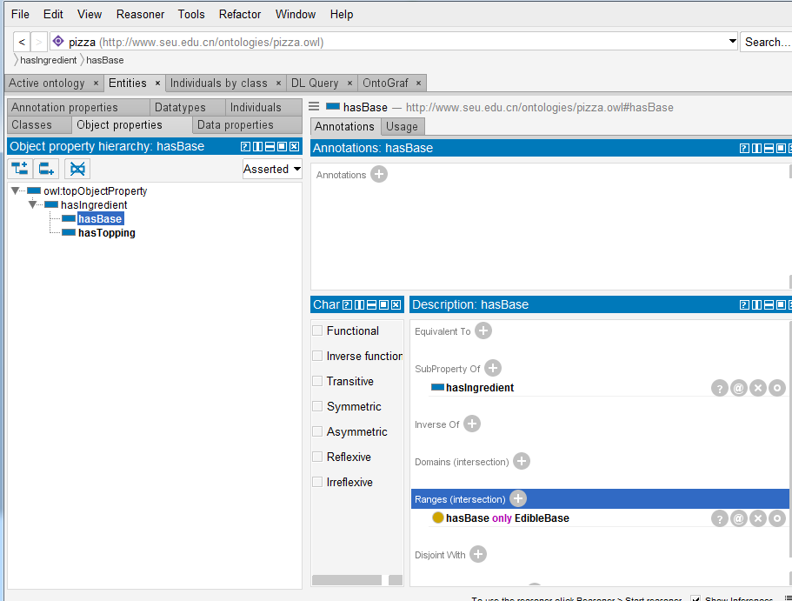
全称量词示例

Slide 10
作业一：
创建一个包含axioms和assertions的consistent ontology（任选感兴趣的领域），要求：
1）包含Class、Individual、Object Property、Data Property
2）定义Property Domain、Range、Individual Type
3）最终以Turtle形式导出，三元组数量不低于25条
4）体现全称量词与存在量词

Slide 11
二、从Excel表导入本体

Slide 12
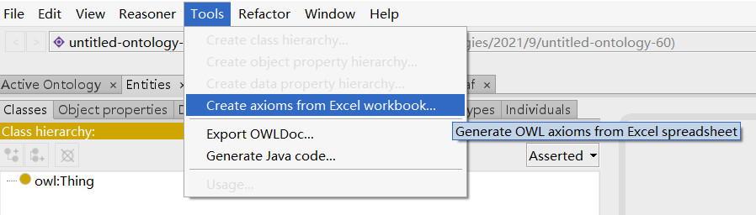
从Excel表导入本体
选择 “Tools” → “Create axioms from Excel workbook”

Slide 13
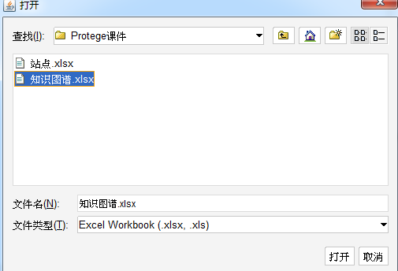
从Excel表导入本体
打开Excel文件“知识图谱.xlsx”

Slide 14
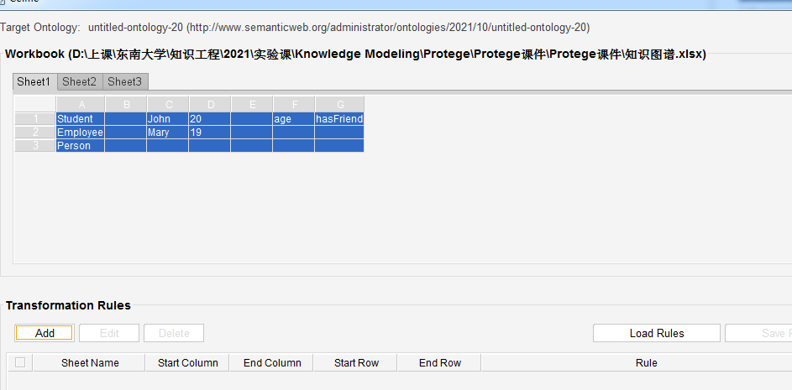
从Excel表导入本体
选中Transformation Rule的输入内容
点击“Add”编辑Transformation Rule

Slide 15
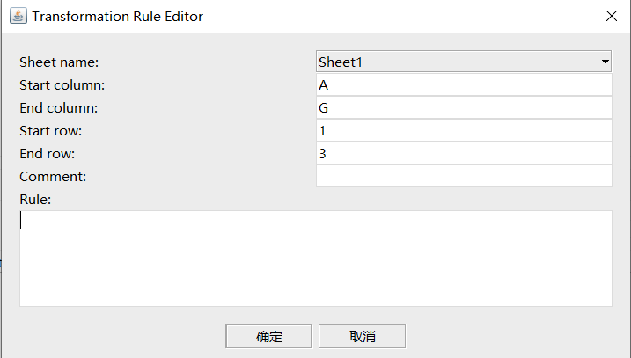
从Excel表导入本体
使用MappingMaster DSL的语法规则编辑Transformation Rule
完整的语法规则:https://github.com/protegeproject/mapping-master/wiki/MappingMasterDSL

Slide 16

从Excel表导入本体
Rule示例：
作为类名导入
Class:@A1 /*指定A1单元格作为类名*/
Class:@A* /*指定A列所有内容作为类名*/
Class:@*1 /*指定第1行所有内容作为类名*/
导入类的同时，创建类之间的公理
Class:@A1
SubClassOf:@A3 /*A1是A3的子类*/

Slide 17
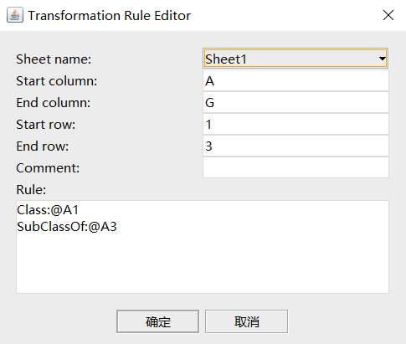
从Excel表导入本体
Rule示例：
作为类名导入
Class:@A1 /*指定A1单元格作为类名*/
Class:@A* /*指定A列所有内容作为类名*/
Class:@*1 /*指定第1行所有内容作为类名*/
导入类的同时，创建类之间的公理
Class:@A1
SubClassOf:@A3 /*A1是A3的子类*/

Slide 18
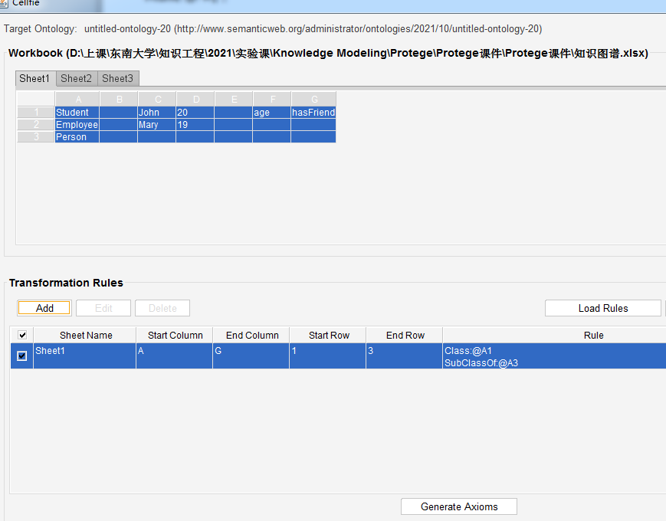
从Excel表导入本体

Slide 19
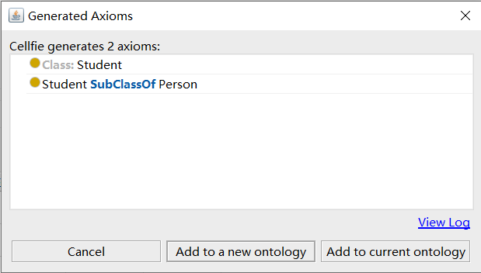
从Excel表导入本体
Rule示例：
作为类名导入
Class:@A1 /*指定A1单元格作为类名*/
Class:@A* /*指定A列所有内容作为类名*/
Class:@*1 /*指定第1行所有内容作为类名*/
导入类的同时，创建类之间的公理
Class:@A1
SubClassOf:@A3 /*A1是A3的子类*/

Slide 20
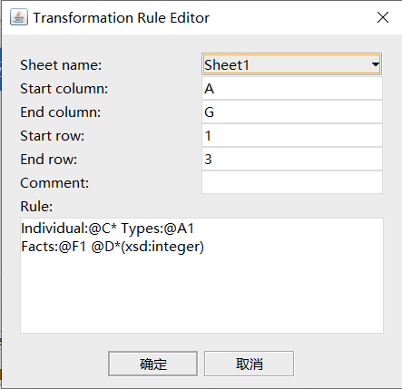
从Excel表导入本体
Rule示例：
作为实例导入
Individual:@C* Types:@A1
/*指定C列所有内容作为实例，类型为Student*/
导入实例的同时，创建实例属性
Individual:@C* Types:@A1
Facts:@F1 @D* (xsd:integer)
/*创建数据属性age，值为对应的D列的值，类型为Int（默认为String）*/

Slide 21
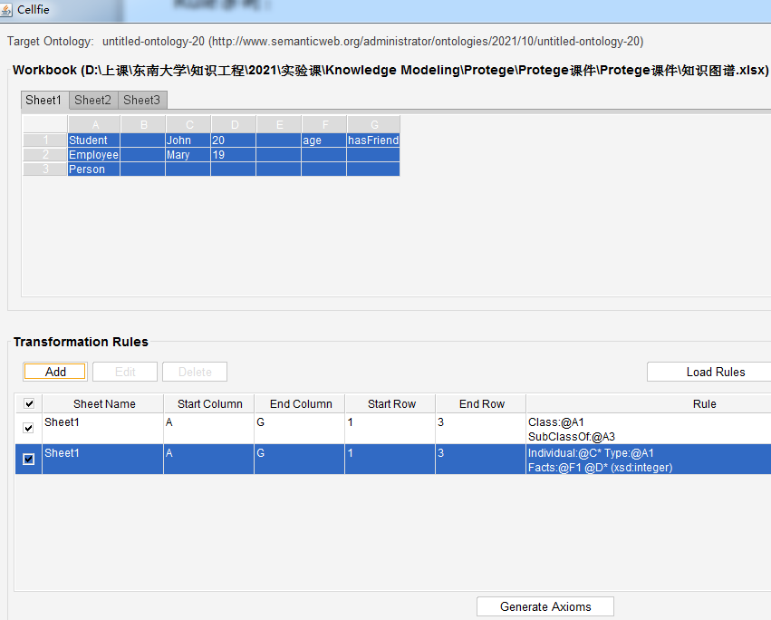
从Excel表导入本体

Slide 22
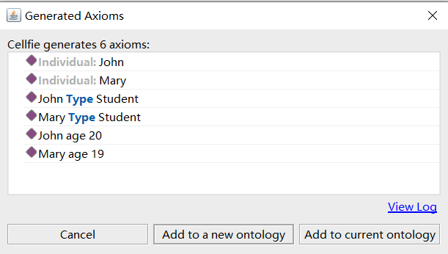
从Excel表导入本体
Rule示例：
作为实例导入
Individual:@C* Types:@A1
/*指定C列所有内容作为实例，类型为Student*/
导入实例的同时，创建实例属性
Individual:@C* Types:@A1
Facts:@F1 @D* (xsd:integer)
/*创建数据属性age，值为对应的D列的值，类型为Int（默认为String）*/

Slide 23
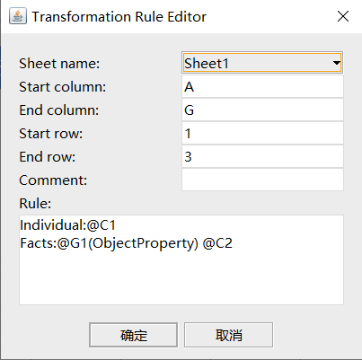
从Excel表导入本体
Rule示例：
导入实例的同时，创建实例属性
Individual:@C1
Facts:@G1(ObjectProperty) @C2
/*创建对象属性hasFriend，值为Mary*/

Slide 24
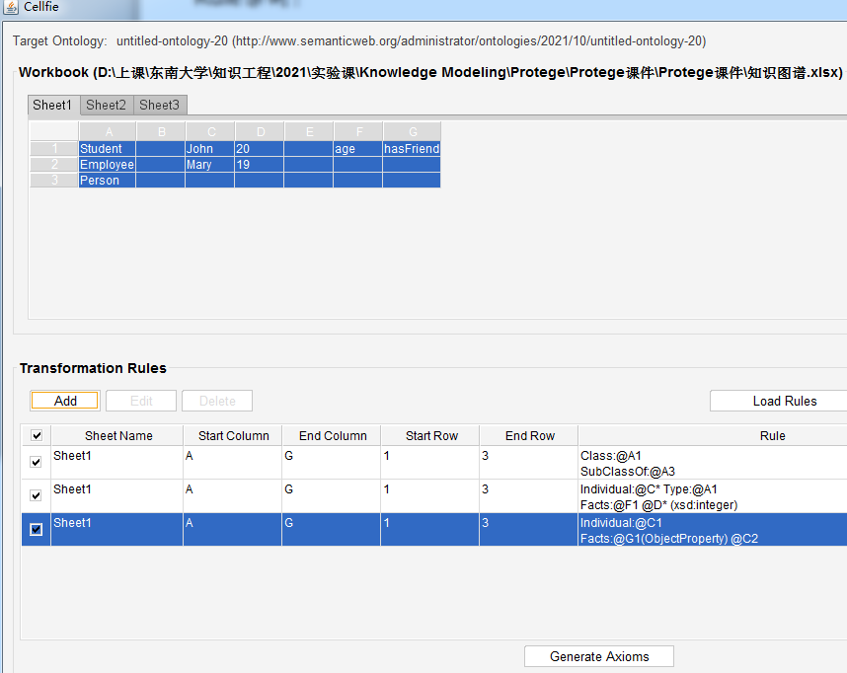
从Excel表导入本体

Slide 25
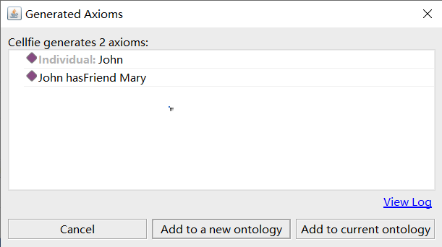
从Excel表导入本体
Rule示例：
导入实例的同时，创建实例属性
Individual:@C1
Facts:@G1(ObjectProperty) @C2
/*创建对象属性hasFriend，值为Mary*/

Slide 26
三、课堂作业

Slide 27
给定Excel表格“站点.xlsx”，编写相应规则将其导入Protege。
要求：
1）尽可能多地生成三元组；
2）将生成结果可视化。

